Slide 1


Название проекта
Наименование института (группы, курс)/наименование подразделения университета)
Фамилия Имя Отчество
должность руководителя проекта
г. Белгород, 2026 год

Slide 2
Проблема
Обозначьте проблему,
на решение которой направлен проект.
Продемонстрируйте
(графически, рисунком, видео, таблицей и т.д.,)
либо
тезисно опишите существующую ситуацию
и параметры в соответствующей области
до начала реализации проекта.
Почему именно сейчас ваше решение будет актуально, на фоне остальных? Что обострило актуальность вашего проекта? В чём заключается проблема, которую вы собираетесь решить с помощью своего проекта?

Slide 3
Целевая аудитория
Кто является потребителем вашего продукта?
Для кого проект рассчитан?
Кто будет являться вашим потенциальным покупателем?

Slide 4
Решение
1. Новые характеристики.
2. Что дают новые характеристики.
Продемонстрируйте
(графически, рисунком, видео, таблицей и т.д.,)
либо
тезисно опишите изменённую ситуацию
и параметры в соответствующей области.
3 . Конкурентные преимущества в сравнении с другими аналогами (другими конкурентами).

Slide 5
Технология
Краткое описание технологии (продукта).
Продемонстрируйте
(графически, рисунком, видео, таблицей и т.д.,)

Slide 6
Рынок
1. Объем и динамика рынка.
2. Темпы роста рынка.
Продемонстрируйте
(графически, рисунком, видео, таблицей и т.д.,)
либо
тезисно опишите изменённую ситуацию
и параметры в соответствующей области.
3 . Дальнейшее развитие технологии.

Slide 7
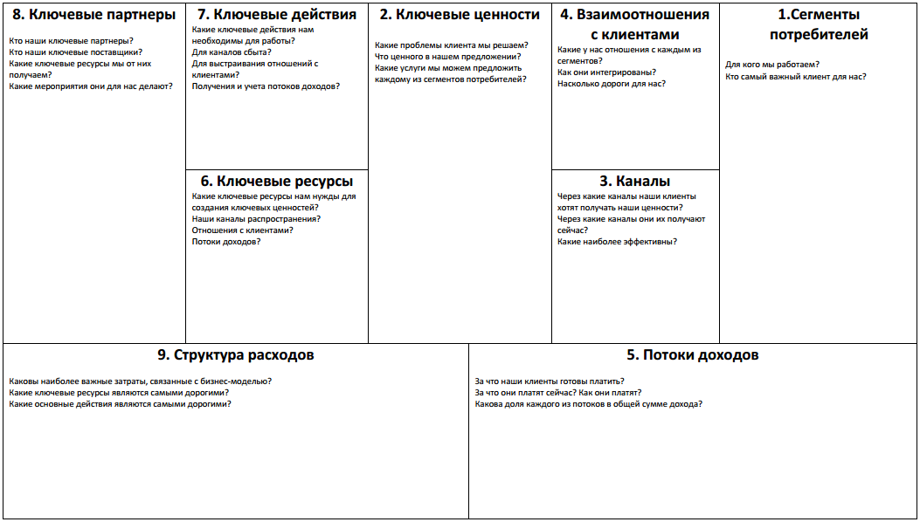
Бизнес-модель
Lean Canvas

Slide 8
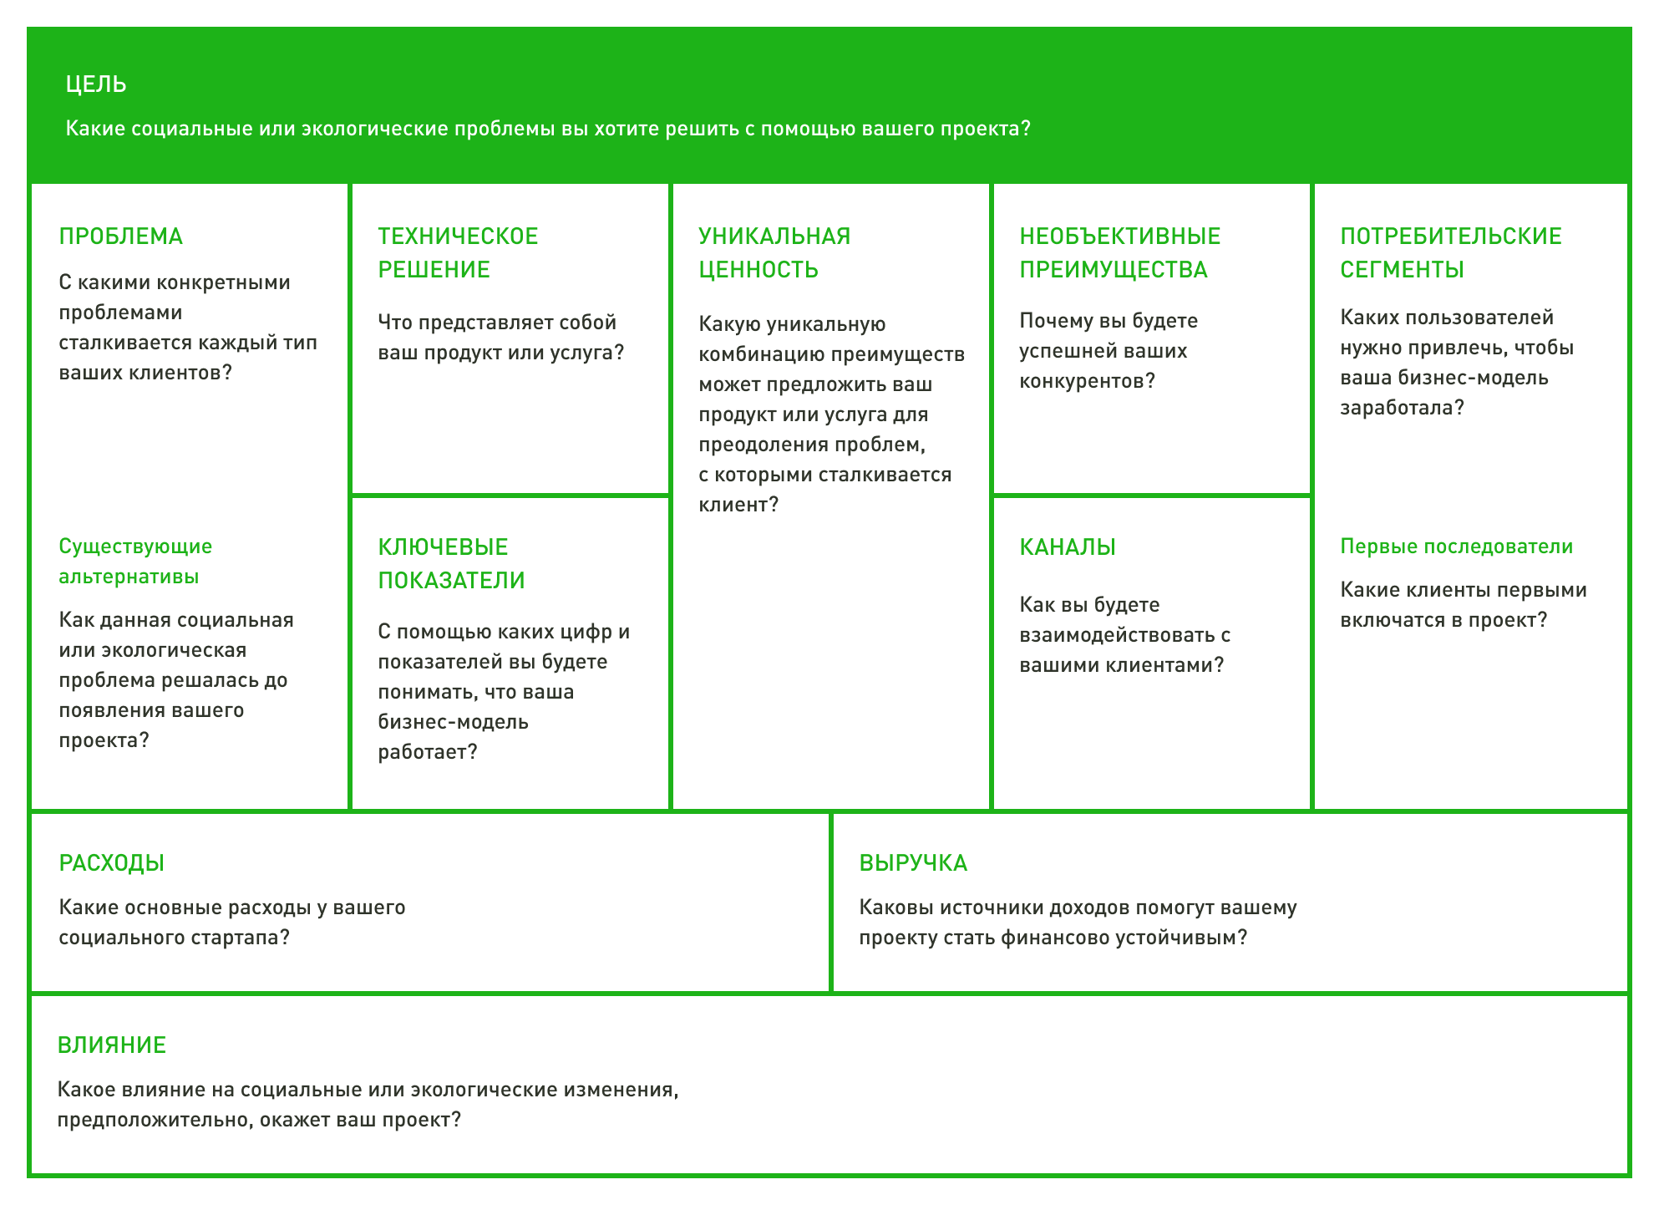
Социальный проект

Slide 9
Стратегия финансирования
1. Укажите, из каких источников Вы планируете финансировать Ваш проект
и какой необходим объем затрат.
2. Объём предполагаемых доходов
3. Экономическая эффективность

Slide 10
Стратегия финансирования
Разработка
прототипа
Разработка и
тестирование
продукта
Выход на рынок,
тестирование
спроса
Взрывной
рост продаж
и спроса
Компания
трансформируется
в крупную
организацию
Средний
объем инвестиций*:
~20 млн
~40 млн
~50 млн
~300 млн
Бизнес-ангелы
Посевные фонды
Венчурные фонды
Венчурные фонды
Слияние/поглощение
корпорацией
Гранты
Корпоративный
венчурный капитал
IPO
Краудфандинг
Банки
Акселераторы
*данные исследования MoneyTree

Slide 11
Стратегия финансирования

Slide 12
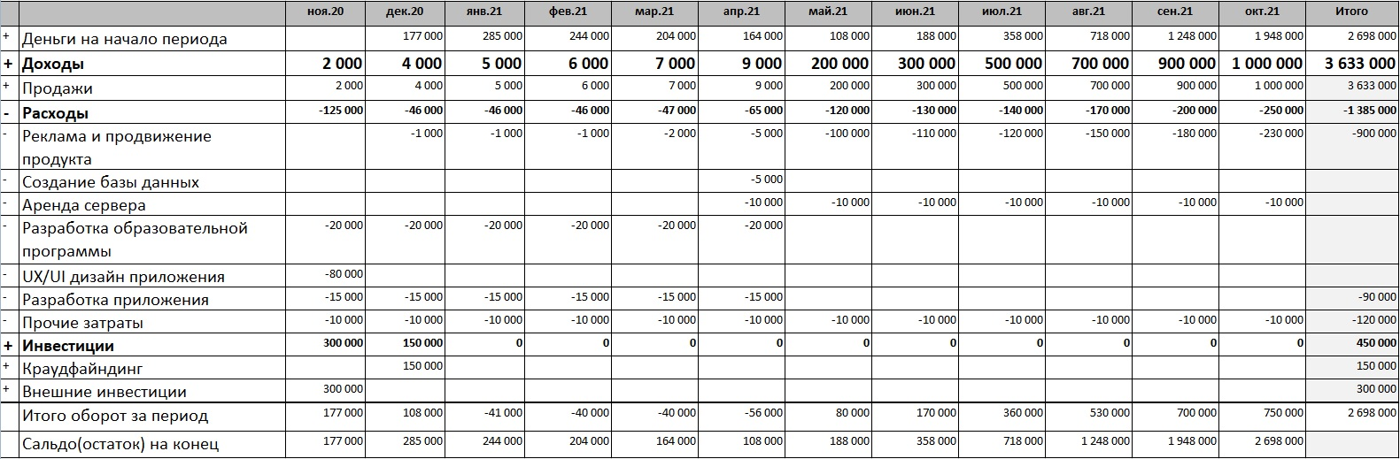
Стратегия финансирования
NPV >0
PI > PI_{средн}
PP - ?

Slide 13
Команда проекта
 | Должность | Направление деятельности | Квалификация
Можно добавить фото | Руководитель проекта - ФИО

Slide 14
Контактные данные:
Руководитель проекта: ФИО
тел.:
e-mail:

